Slide 1


Notes:
https://www.bol.com/nl/p/tegeltje-met-spreuk-waar-hart-vol-van-is-daar-loopt-mond-van-over-kado-verpakking-plakhanger/9200000063835356/?country=BE

Slide 2
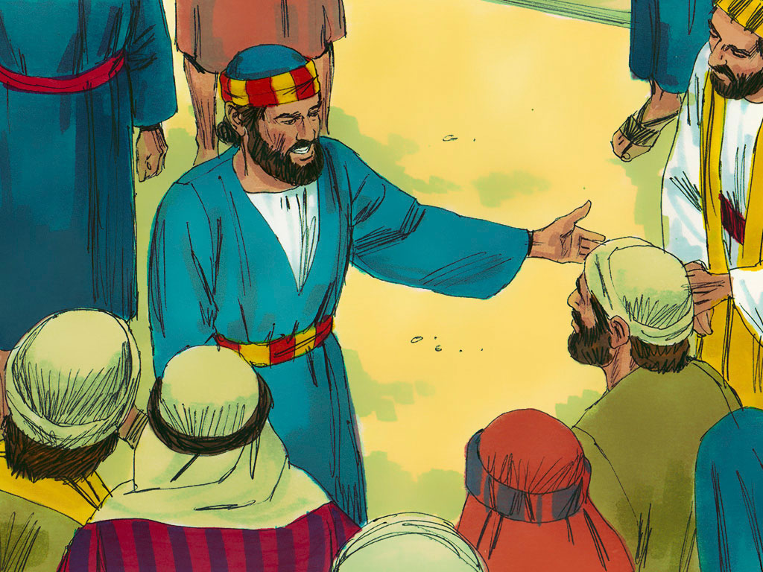

Slide 3
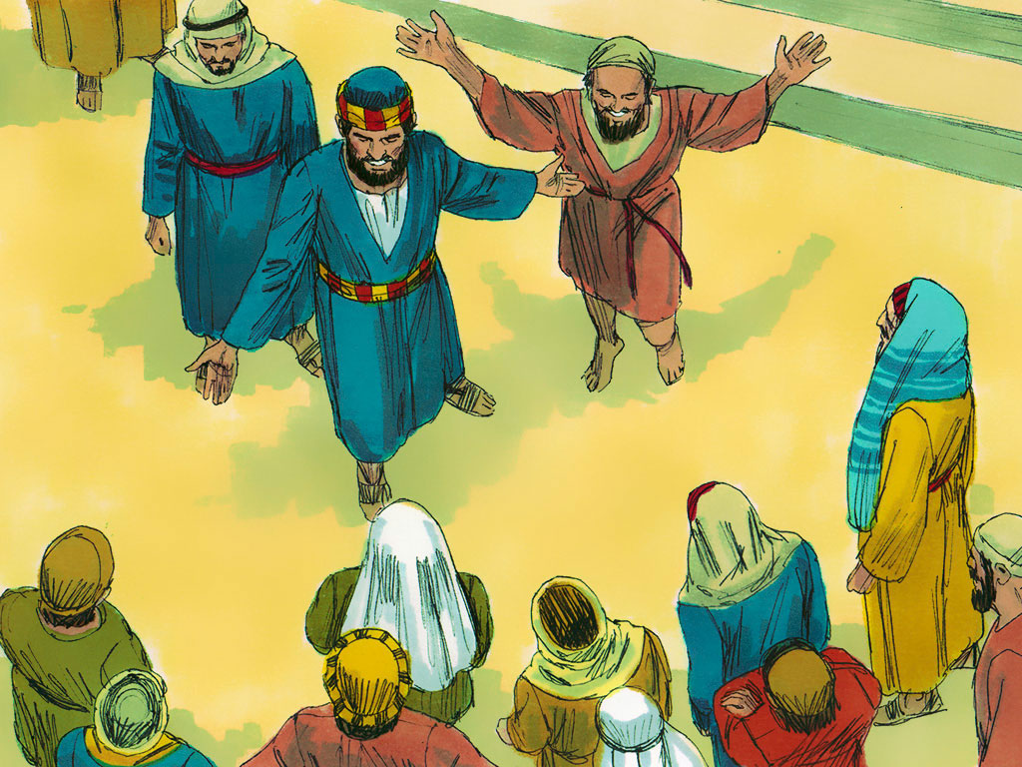

Slide 4
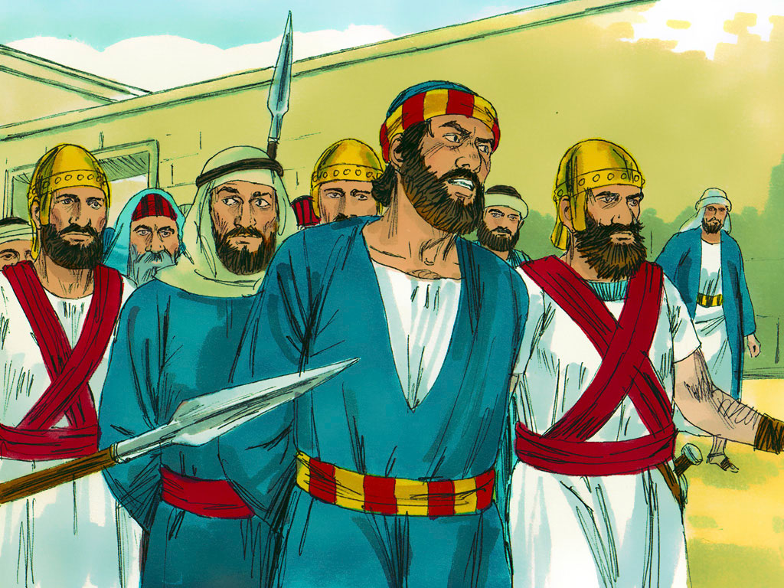

Slide 5


Slide 6
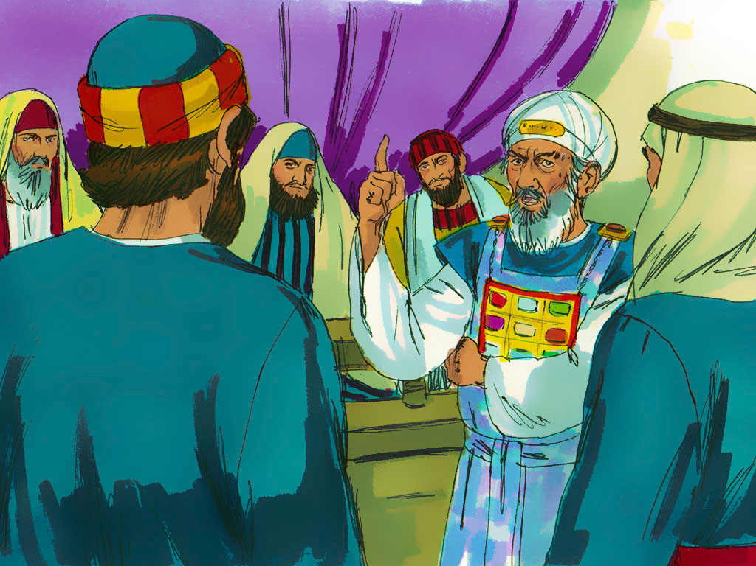

Slide 7
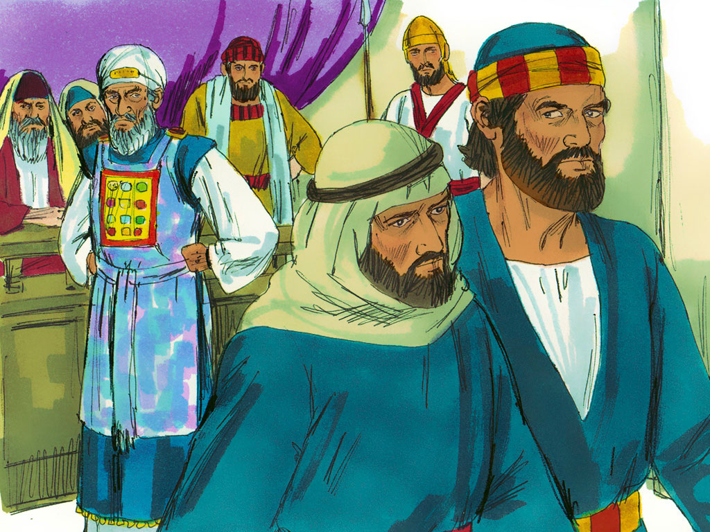

Slide 8
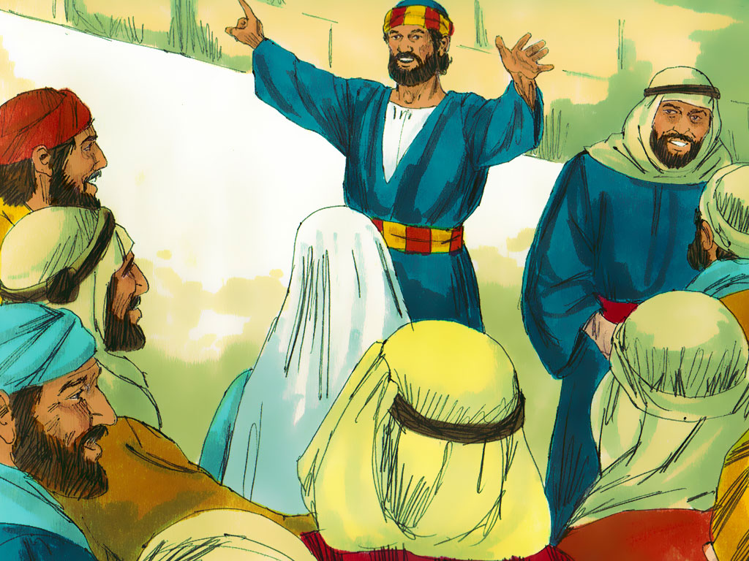

Slide 9
Notes:
https://www.bol.com/nl/p/tegeltje-met-spreuk-waar-hart-vol-van-is-daar-loopt-mond-van-over-kado-verpakking-plakhanger/9200000063835356/?country=BE

Slide 10


